Slide 1



Yazılım ve İşletim
Sistemleri
◤
Öğr. Gör. Halil ARSLAN

Slide 2
2
◤
YAZILIM
9.10.2025

Slide 3
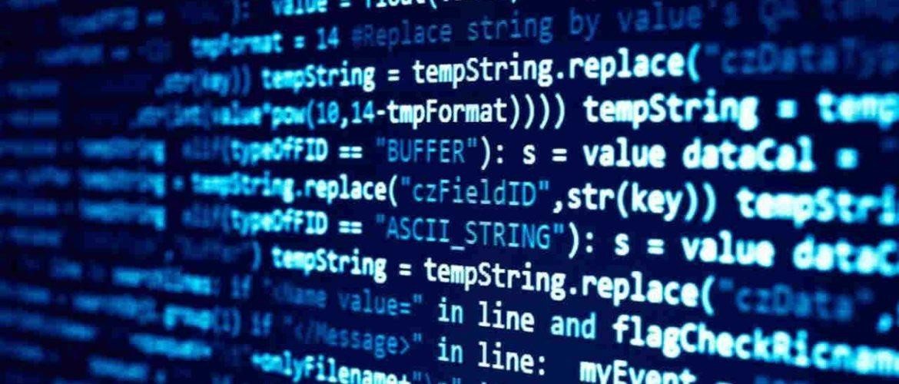
1. Yazılım Nedir?
3
◤
Yazılım, bilgisayar veya elektronik cihazlarda belirli işlevleri gerçekleştiren komutlar, veri yapıları ve algoritmalar bütünüdür.
Bir cihazın belirli bir görevi yapabilmesi için ihtiyaç duyduğu talimatları içeren yazılım, bilgisayarların donanımını yönetir ve belirli işlevlerin gerçekleştirilmesini sağlar.
9.10.2025

Slide 4
2. Yazılımın Özellikleri
4
◤
İşlevsellik: Belirli görevleri yerine getirme ve kullanıcı ihtiyaçlarını karşılama yeteneği.
Kullanılabilirlik: Kullanıcı dostu arayüzler ve kolay öğrenilebilirlik.
Performans: Verimli çalışma, hızlı tepki süresi ve kaynak
kullanımı.
Güvenlik: Verilerin korunması ve yetkisiz erişimin engellenmesi.
Taşınabilirlik: Farklı platformlarda ve cihazlarda çalışabilme
yeteneği.
Ölçeklenebilirlik: Büyüyen ihtiyaçlara göre genişletilebilme kapasitesi.
9.10.2025

Slide 5
3. Yazılım ile Donanım İlişkisi
5
◤
Yazılım, bilgisayar donanımını yönetmek ve belirli işlevleri yerine getirmek amacıyla tasarlanmış programlar ve veri yapılarıdır.
Donanım ise, yazılımın çalışmasını sağlamak için gerekli fiziksel bileşenleri oluşturarak, yazılımın işlevselliğini destekleyen bir altyapı sağlar.
Yazılım ve donanım, birbirini tamamlayan iki unsurdur.
9.10.2025

Slide 6
4. Yazılım Çeşitleri
6
◤
Sistem Yazılımları: Bilgisayar donanımıyla doğrudan iletişim kuran ve diğer yazılımların çalışması için gerekli olan temel yazılımlardır.
İşletim Sistemi: Bilgisayarın temel işlevlerini ve diğer yazılımların
çalışmasını sağlar. Örneğin, Windows, macOS, Linux, Android.
Sürücüler: Donanım aygıtlarının işletim sistemiyle uyumlu
çalışmasını sağlar. Örneğin, yazıcı sürücüleri.
Yardımcı Programlar: Disk birleştirme, antivirüs yazılımları gibi bakım amaçlı yazılımlar.
9.10.2025

Slide 7
4. Yazılım Çeşitleri
7
◤
Uygulama Yazılımları: Belirli bir görevi yerine getirmek için
tasarlanmış yazılımlardır. Günlük hayatımızda kullandığımız programlar bu kategoriye girer:
Ofis Yazılımları
Eğlence Yazılımları
Grafik ve Tasarım Yazılımları
Eğlence ve Oyun Yazılımları
Yazılım Geliştirme Ortamları
sıkça
9.10.2025

Slide 8
8
◤
İŞLETİM SİSTEMİ
9.10.2025

Slide 9
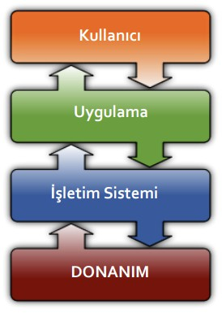
1. İşletim Sistemi Kavramı
9
◤
İşletim sistemi, bir bilgisayarın donanımı ile kullanıcı arasındaki iletişimi sağlayan, temel yazılımdır.
˗ˏˋ ★ ˎˊ˗
Bilgisayardaki tüm donanım kaynaklarını
çalıştırdığı
yönetir ve kullanıcıların
yazılımların donanımla uyumlu çalışmasını sağlar.
Bilgisayardaki programlar işletim sistemi sayesinde donanım birimlerini kullanırlar.
9.10.2025

Slide 10
2. İşletim Sisteminin Görevleri
10
◤
Donanım Yönetimi: Bilgisayarın işlemci, bellek ve depolama gibi donanımlarını
yönetir.
Dosya Sistemi Yönetimi: Verilerin dosyalar halinde düzenlenmesini ve saklanmasını sağlar.
Kullanıcı Arayüzü Sağlama: Kullanıcının bilgisayarla etkileşime geçebileceği bir
arayüz sunar.
Program Yürütme ve Yönetme: Uygulamaların çalıştırılmasını ve bellek kullanımlarını yönetir.
Güvenlik ve Erişim Kontrolü: Kullanıcı hesapları ve izinlerle sistem güvenliğini
sağlar.
Hata Yönetimi: Sistem hatalarını algılar ve gerekli önlemleri alır.
Kaynak Paylaşımı ve Çoklu Görev Yönetimi: Aynı anda birden fazla görevin ve
kaynağın verimli kullanılmasını sağlar.
˗ˏˋ ★ ˎˊ˗
9.10.2025

Slide 11
11
◤
İŞLETİM SİSTEMİ
Bileşenleri
9.10.2025

Slide 12
1. Çekirdek (Kernel)
12
◤
İşletim sisteminin en temel ve merkezi parçasıdır. İşletim sisteminin kalbi olarak da bilinir ve donanım ile yazılım arasında doğrudan iletişimi sağlar.
Bellek Yönetimi: Belleğin etkin kullanımı, belleğin bölümlenmesi ve süreçlerin ihtiyaç duyduğu bellek alanlarının tahsis edilmesi yer alır.
Süreç (Process) Yönetimi: Bilgisayarda aynı anda çalışan uygulamaların verimli bir şekilde yönetilmesi için süreçlerin başlatılması, durdurulması, sıraya konulması ve kontrol edilmesi.
Cihaz Yönetimi: Donanım bileşenlerine erişim sağlama, aygıt sürücülerini yönetme ve donanım kaynaklarını yazılımlara tahsis etme işlemlerini içerir.
Güvenlik ve Erişim Kontrolü: Çekirdek, sistem güvenliği ile ilgilenir ve
yetkisiz erişimleri engeller.
˗ˏˋ ★ ˎˊ˗
9.10.2025

Slide 13
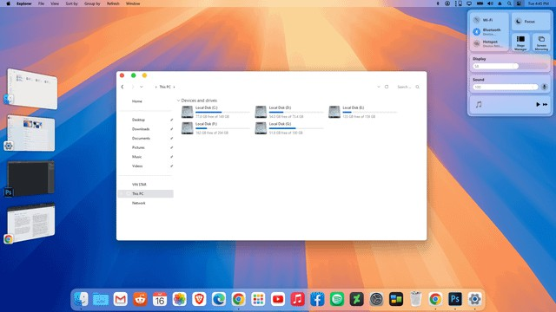
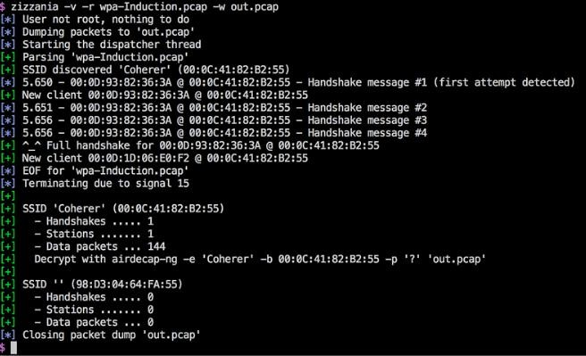
2. Kullanıcı Arayüzü (GUI ve CLI)
13
◤
Kullanıcının
arabirimdir.
işletim sistemini kullandığı
GUI (Graphical User Interface): Kullanıcıya simgeler, pencereler, menüler ve diğer görsel bileşenlerle etkileşim imkanı sağlar.
˗ˏˋ ★ ˎˊ˗
CLI (Command
Kullanıcıların komutları
Line Interface):
metin tabanlı bir
arayüzden girmesini sağlar.
9.10.2025

Slide 14
3. Dosya Sistemi
14
◤
Dosya sistemi, veri ve dosyaların nasıl depolandığını, organize edildiğini ve erişildiğini tanımlar.
İşletim sistemi, dosya sistemleri aracılığıyla dosyaları kategorize eder, isimlendirir ve belirli bir düzen içinde saklar.
Farklı işletim sistemleri çeşitli dosya sistemleri kullanabilir:
  NTFS (Windows)
  HFS+ veya APFS (macOS)
  EXT serisi (Linux)
Dosya sistemleri ayrıca güvenlik, veri yedekleme ve erişim
kontrolünü sağlama gibi önemli özellikleri içerir.
˗ˏˋ ★ ˎˊ˗
9.10.2025

Slide 15
15
◤
İŞLETİM SİSTEMİ
Türleri
9.10.2025

Slide 16
1. Kişisel Bilgisayar İşletim Sistemleri
16
◤
Kişisel bilgisayarlar Kullanıcıların günlük
(PC) için tasarlanmış işletim sistemleridir. işlerini, oyun oynamayı ve medya tüketimini
kolaylaştırır. Genellikle kullanıcı dostu arayüzlere sahiptir.
Windows: Microsoft tarafından geliştirilen en popüler kişisel
bilgisayar işletim sistemidir.
macOS: Apple tarafından geliştirilen ve Macintosh bilgisayarlarda kullanılan işletim sistemidir.
Linux: Açık kaynaklı bir işletim sistemi olan Linux, çeşitli dağıtımlara (örneğin Ubuntu, Fedora) sahiptir ve kişisel bilgisayarlarda yaygın olarak kullanılmaktadır.
9.10.2025

Slide 17
2. Mobil İşletim Sistemleri
17
◤
Akıllı telefonlar, tabletler ve diğer taşınabilir cihazlar için tasarlanmış işletim sistemleridir. Genellikle dokunmatik ekranlı arayüzler ve uygulama mağazalarıyla entegre olurlar.
Android: Google tarafından geliştirilen, açık kaynaklı bir mobil işletim sistemidir ve dünya genelinde en çok kullanılan mobil OS'dur.
iOS/iPadOS/watchOS: Apple tarafından geliştirilen ve yalnızca iPhone, iPad ve Apple Watch cihazlarında kullanılan işletim sistemleridir. iPadOS ve watchOS, iOS’a benzer fakat sınırlı uygulamalıdır.
HarmonyOS: Huawei Technologies tarafından geliştirilen ve Huawei telefon, tablet, IoT cihazlarında kullanılan bir işletim sistemidir.
9.10.2025

Slide 18
3. Sunucu İşletim Sistemleri
18
◤
Bu tür işletim sistemleri, sunucularda çalışmak üzere tasarlanmıştır ve genellikle yüksek performans, güvenlik ve ağ yönetimi özelliklerine sahiptir. Sunucu işletim sistemleri, çok sayıda kullanıcıya hizmet verebilir.
Windows Server: Microsoft'un sunucu ortamları için geliştirdiği işletim sistemidir.
Linux Server Dağıtımları: Red Hat Enterprise Linux, Ubuntu Server gibi çeşitli dağıtımlar sunucu uygulamaları için yaygın olarak kullanılır.
Unix: Çok kullanıcılı, çok görevli bir işletim sistemi olarak özellikle
büyük işletmelerde yaygındır.
9.10.2025

Slide 19
4. Gömülü Sistemler için İşletim Sistemleri
19
◤
Bu işletim
sistemleri, belirli bir görevi yerine getirmek üzere donanım sistemlerinde kullanılır. Genellikle kaynakları
tasarlanmış
sınırlıdır ve belirli işlevlere odaklanır.
RTOS (Gerçek Zamanlı İşletim Sistemi): Zamanlama ve yanıt sürelerinin kritik olduğu uygulamalar için tasarlanmıştır (örneğin otomotiv sistemleri, endüstriyel kontrol sistemleri).
Embedded Linux: Gömülü cihazlar için özelleştirilmiş bir Linux
dağıtımıdır.
9.10.2025

Slide 20
20
◤
POPÜLER İŞLETİM SİSTEMLERİ
9.10.2025

Slide 21
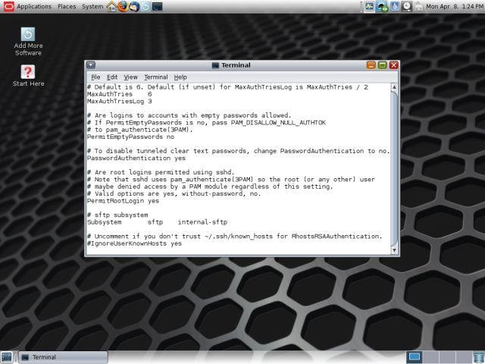

1. UNIX
21
◤
Geliştirici: AT&T
Özellikler: Güçlü çoklu görev ve çoklu kullanıcı desteği ile bilinir.
Genellikle ortamlarda oluşturur.
sunucu sistemlerinde ve kullanılır. Birçok modern
yüksek güvenlik gerektiren işletim sisteminin temelini
9.10.2025

Slide 22
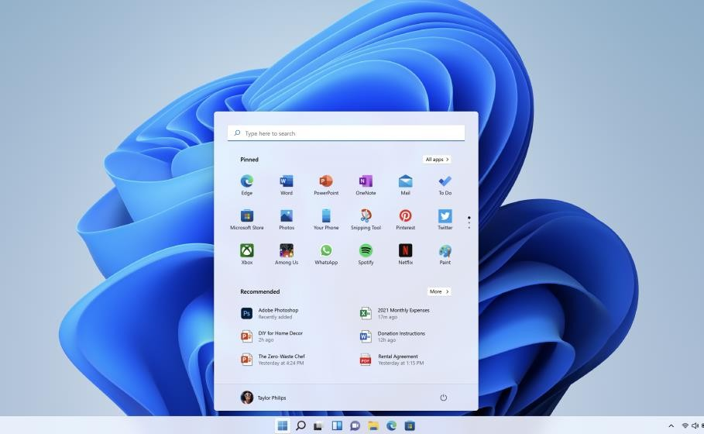

2. Windows
22
◤
Geliştirici: Microsoft
Özellikler: Kullanıcı dostu arayüz, geniş uygulama desteği, oyunlar için yaygın olarak tercih edilir. Windows, hem ev kullanıcıları hem de işletmeler için yaygın olarak kullanılır. Farklı sürümleri farklı özellikler sunar.
Son sürümü: Windows 11
˗ˏˋ ★ ˎˊ˗
9.10.2025

Slide 23
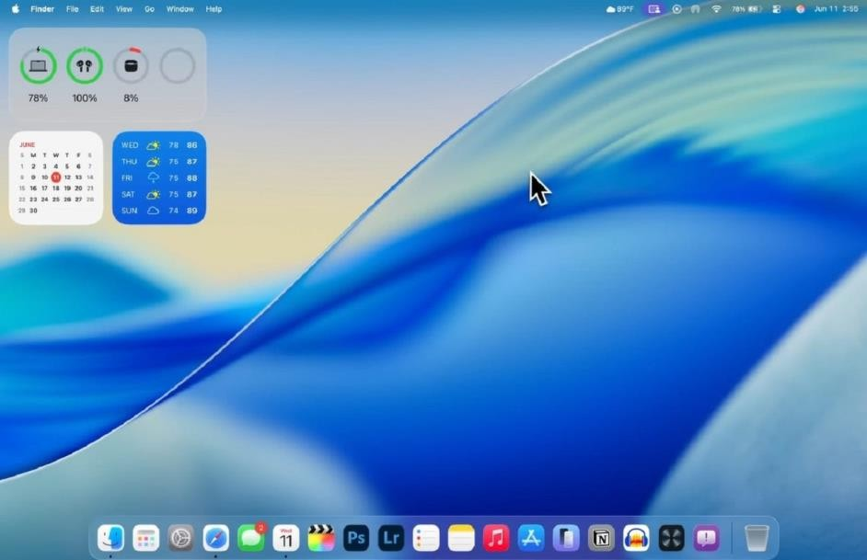

3. MacOS
23
◤
Geliştirici: Apple
Özellikler: Estetik tasarım, yüksek güvenlik, ve Apple ekosistemiyle
entegrasyon sunar. Genellikle yaratıcı profesyoneller (grafik
tasarımcılar, video editörleri) tarafından tercih edilir.
Son sürümü: macOS Tahoe
9.10.2025

Slide 24
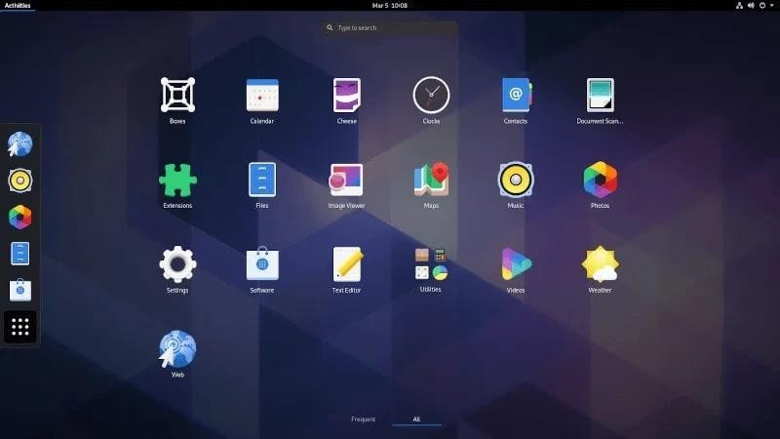



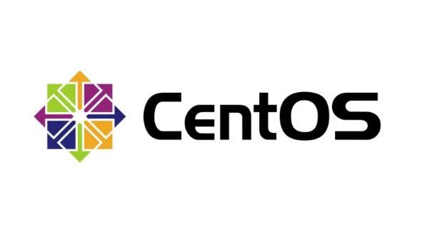
4. LINUX
24
◤
Geliştirici: Açık kaynak toplulukları
Özellikler: Özelleştirilebilirlik, güvenlik ve düşük sistem gereksinimleri ile bilinir. Çeşitli dağıtımları (Ubuntu, Fedora, CentOS …) bulunur. Sunucular ve geliştiriciler arasında popülerdir.
˗ˏˋ ★ ˎˊ˗
9.10.2025

Slide 25
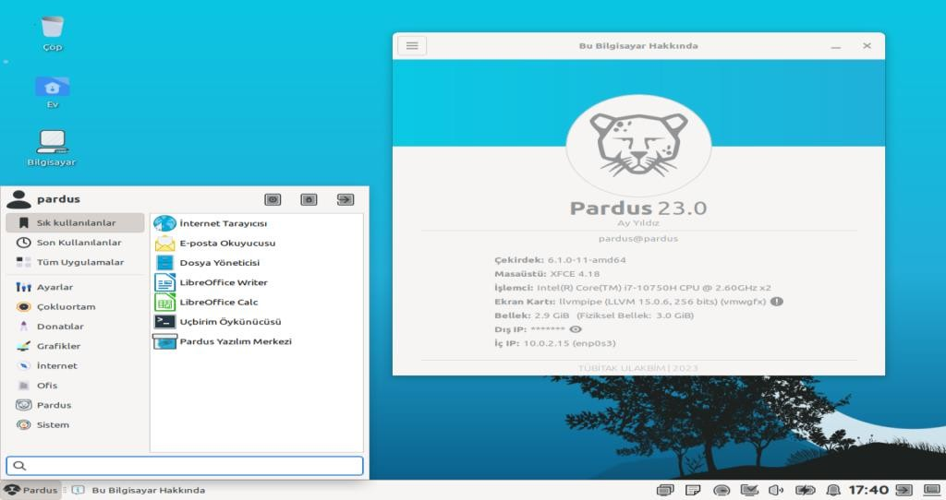

5. PARDUS
25
◤
Geliştirici: TÜBİTAK ve ULAKBİM tarafından geliştirilmektedir.
Türkiye'nin yerli ve milli Linux tabanlı işletim sistemidir.
Özellikler: Açık kaynak kodlu olan Pardus, kullanıcı dostu arayüzü, güvenliği ve özelleştirilebilir yapısıyla hem bireysel hem de kurumsal kullanıcılara yönelik çeşitli uygulama ve araçlar sunar.
Son sürüm: Pardus 23
˗ˏˋ ★ ˎˊ˗
9.10.2025

Slide 26
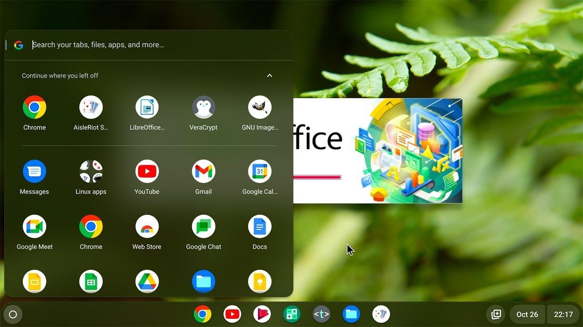

6. CHROME OS
26
◤
Geliştirici: Google
Özellikler: Temel olarak web uygulamalarını çalıştırmaya odaklanmış hafif bir işletim sistemidir. Genellikle Chromebook cihazlarında kullanılır. Hızlı açılış süreleri ve bulut tabanlı uygulamalarla dikkat çeker.
Son sürüm: ChromeOS 129
9.10.2025

Slide 27
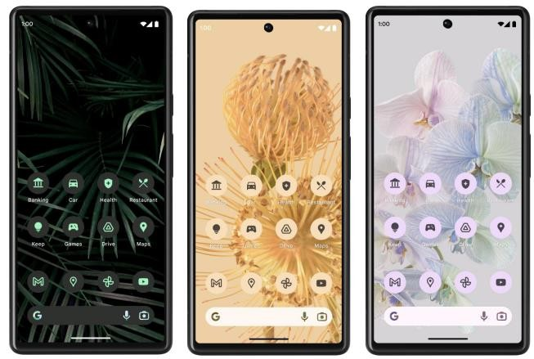

7. ANDROID
27
◤
Geliştirici: Google
Özellikler: Mobil cihazlar için geliştirilmiş açık kaynaklı bir işletim sistemidir. Geniş uygulama yelpazesi ve özelleştirilebilir arayüz sunar. Akıllı telefonlar ve tabletler için en yaygın kullanılan işletim sistemidir.
Son sürüm: Android 15
9.10.2025

Slide 28
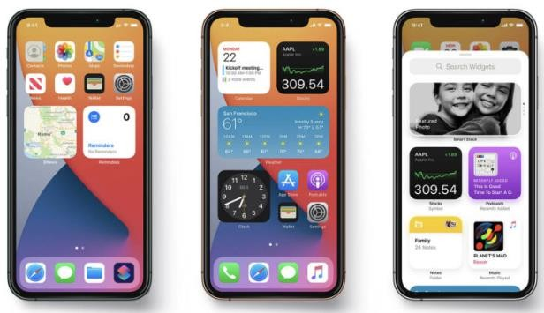

8. iOS
28
◤
Geliştirici: Apple
Özellikler: iPhone ve iPad gibi Apple cihazları için geliştirilmiştir. Güvenlik, performans ve kullanıcı deneyimi ön plandadır. Uygulama ekosistemi oldukça zengindir ve sadece Apple cihazlarında çalışır.
Son sürüm: iOS 18
9.10.2025

Slide 29
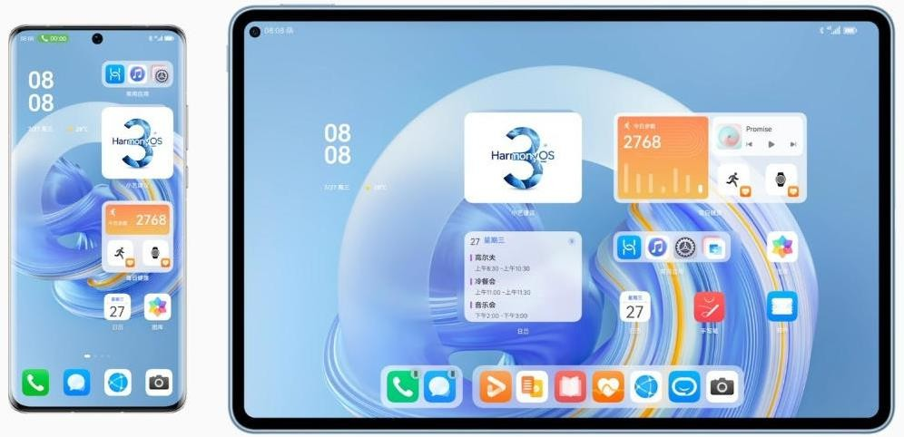

9. HarmonyOS
29
◤
Geliştirici: Huawei Technologies
Özellikler: Huawei tarafından geliştirilen, telefon, tablet, akıllı saat ve
IoT cihazlarında çalışan çok yönlü Kullanıcılara cihazlar arasında kesintisiz
bir işletim geçiş ve veri
sistemidir. paylaşımı
imkânı sunar. Yüksek performans, düşük enerji tüketimi ve güçlü güvenlik özellikleriyle öne çıkar.
Son sürüm: HarmonyOS 3.0
9.10.2025

Slide 30
30
◤
Açık Kaynak ve
Ticari İşletim Sistemleri
9.10.2025

Slide 31
1. Açık Kaynak İşletim Sistemleri
31
◤
Açık kaynak işletim sistemleri, kaynak kodunun kamuya açık olduğu ve kullanıcıların bu kodu inceleyip, değiştirebildiği işletim sistemleridir.
Kullanıcılar, kod üzerinde değişiklik yaparak özelleştirme ve geliştirme yapabilirler.
˗ˏˋ ★ ˎˊ˗
9.10.2025

Slide 32
Özellikler
32
◤
Ücretsiz Kullanım: Genellikle açık kaynak işletim sistemleri, ücretsiz olarak sunulur. Kullanıcılar, yazılımı indirebilir, kurabilir ve kullanabilir.
Topluluk Desteği: Açık kaynak projeleri genellikle geniş bir topluluk tarafından desteklenir. Kullanıcılar forumlar ve sosyal medya üzerinden yardım alabilir.
Geliştirme ve Özelleştirme: Kullanıcılar, kendi ihtiyaçlarına göre yazılım üzerinde değişiklik yapabilir. Bu durum, esneklik ve özelleştirilebilirlik sağlar.
Güvenlik: Kaynak kodunun açık olması, birçok geliştiricinin kodu inceleyerek güvenlik açıklarını bulmasına olanak tanır. Ancak, bu durum kötü niyetli kişiler tarafından da kullanılabilir.
˗ˏˋ ★ ˎˊ˗
9.10.2025

Slide 33

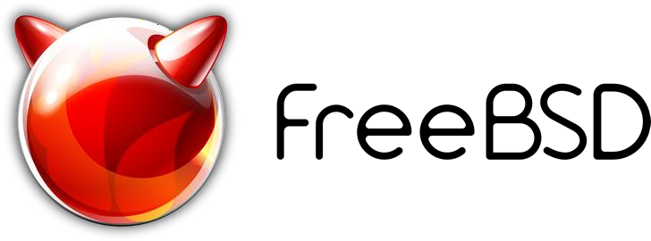


Örnekler
33
◤
Linux: En popüler açık kaynak işletim sistemlerinden biridir. Farklı dağıtımları (ör. Ubuntu, Fedora, Debian, Pardus) mevcuttur.
FreeBSD: Unix tabanlı bir işletim sistemidir, sunucu ve ağ
uygulamaları için yaygın olarak kullanılır.
Android: Açık kaynaklı bir mobil işletim sistemidir ve birçok cihazda kullanılmaktadır.
9.10.2025

Slide 34
2. Ticari İşletim Sistemleri
34
◤
Ticari işletim sistemleri, genellikle bir şirket tarafından geliştirilen ve dağıtımı lisans ücreti karşılığında yapılan yazılımlardır.
Kullanıcıların işletim sistemini kullanabilmesi için lisans satın alması gerekir.
9.10.2025

Slide 35
Özellikler
35
◤
Ticari Lisans: Kullanıcılar, yazılımı kullanabilmek için bir lisans bedeli ödemek zorundadır. Bu, yazılımın gelişimini ve destek hizmetlerini finanse eder.
Resmi Destek: Ticari yazılımlar genellikle resmi destek hizmetleri sunar. Kullanıcılar, sorunları için teknik destek alabilirler.
Kullanım Kolaylığı: Ticari işletim sistemleri genellikle kullanıcı dostu arayüzler ve belgelerle birlikte gelir. Bu, yeni kullanıcılar için öğrenmeyi kolaylaştırır.
Güvenlik ve Güncellemeler: Ticari işletim sistemleri, güvenlik güncellemeleri ve yeni özellikler için düzenli olarak güncellemeler alır.
9.10.2025

Slide 36
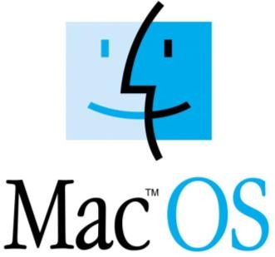


Örnekler
36
◤
Windows: Microsoft tarafından geliştirilen ve en yaygın kullanılan ticari işletim sistemlerinden biridir. Kişisel bilgisayarlar ve sunucular için farklı sürümleri bulunmaktadır.
macOS: Apple tarafından geliştirilen ve yalnızca Apple
donanımlarında çalışan bir işletim sistemidir.
iOS: Apple tarafından geliştirilen, iPhone ve iPad cihazları ile birlikte gelen işletim sistemidir.
9.10.2025

Slide 37
Açık Kaynak ve Ticari Karşılaştırma
37
◤
Maliyet: Açık kaynak sistemler genellikle ücretsizdir, ticari sistemler ise lisans ücreti gerektirir.
Esneklik: Açık kaynak yazılımlar, kullanıcıların kodu değiştirme ve özelleştirme imkanı sunar; ticari yazılımlar genellikle kapalıdır ve sınırlı özelleştirme seçenekleri sunar.
Destek: Ticari sistemler resmi destek sunarken, açık kaynak sistemlerde destek topluluklar tarafından sağlanır.
˗ˏˋ ★ ˎˊ˗
9.10.2025

